Slide 1
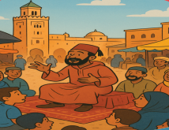
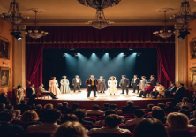
3
1
2
Spectacles à vivre !
6
Compréhension détaillée et Lecture fluence

Slide 4

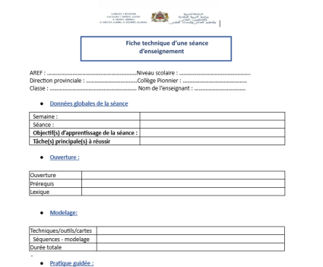





Support PPT
Cahier de l’élève
Fiche technique de préparation de la séance
Livret de l’élève

Slide 5
Repérage dans l’unité didactique (1/3)
SEMAINE 1

Slide 6
Repérage dans l’unité didactique (2/3)
SEMAINE 2

Slide 7
Repérage dans l’unité didactique (3/3)
SEMAINE 3
Fin de l’unité 2

Slide 8
Repérer les indices d’énonciation pour déduire les traces de subjectivisé.
Compléter des tableaux de synthèse : appréciation- jugement- explication.
Anticiper sur le mot ou le groupe de mots suivants pour lire de manière fluide.
Repérer les mots-clés,
Repérer les indices d’énonciation,
Anticiper les groupes de mots
Groupes de mots, groupe de sens.
Les stratégies enseignées pendant le modelage et pratiques pendant la séance sont :
Tableaux structurants : Mots-clés, indices d’énonciation, appréciation , jugement.
Lecture pour anticiper sur le mot ou le groupe de mots suivants pour lire de manière fluide.
Les outils : Questionnement guidé, feedback immédiat, justification systématique des réponses.
Pendant le feedback, attirer l’attention des élèves sur les erreurs fréquentes :
Lister les indices d’énonciation sans savoir distinguer subjectivité et informations objectives.
Lire mot par mot, ne pas s’entraîner à reconnaître rapidement les mots et les groupes de mots.

Slide 9




Donner un feedback de manière efficace aux élèves
Pourquoi c’est important ?
Bonnes pratiques
Pratiques à éviter
Le feedback ne doit pas être un jugement sur l’élève ni sur ses capacités
Le feedback est une opportunité d’apprentissage pour les élèves en exploitant des erreurs ou de bonnes réponses
Le feedback permet aux élèves d’être conscients des critères de réussite d’une tâche
Le feedback encourage les élèves à identifier les erreurs à ne pas reproduire, ou alors les bonnes pratiques à renforcer
Demander aux élèves de justifier leurs réponses et de verbaliser leur raisonnement
Donner des feedback aux élèves de manière instantanée à chaque fois que l’occasion se présente (ne pas laisser passer des erreurs)
Donner un feedback spécifique, détaillé et objectif aux élèves:
« Voici pourquoi c’est une bonne réponse »; « Voici ce que tu as bien fait … »
« Voici pourquoi c’est une réponse incomplète. Voici l’erreur »
Ne pas donner de feedback ou donner du feedback de manière occasionnelle seulement
Donner un feedback générique sans préciser pourquoi: « Bien »; « C’est faux » ; « Excellent »
Porter un jugement de valeur sur l’élève: « Tu es intelligent »; « Tu es paresseux »; …
S’adresser uniquement à l’élève concerné
Pour plus d’informations Veuillez consulter le lien Suivant : «Banque des pratiques pédagogiques efficaces »
Autres questions ? Veuillez Contacter l’inspecteur encadrant

Slide 10
5 min
Compréhension détaillée
20 min
Lecture fluence
25 min

Slide 11
5 min

Slide 12
5 min

Slide 13

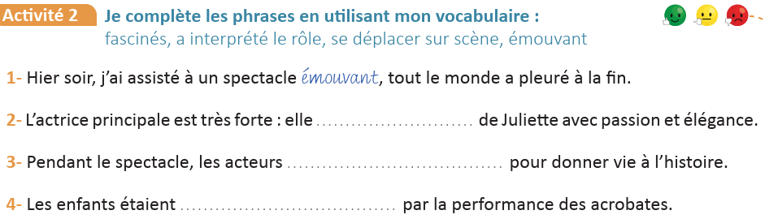
Nous allons corriger ensemble le travail effectué à la maison. Livret de l’élève, p. 30
Contrôler le travail de quelques élèves au hasard. Demander de justifier les réponses.
Page 30

Slide 14
Voilà, nous avons complété les phrases avec le vocabulaire du spectacle.
Apporter des exemples ou des précisions complémentaires si nécessaire.
a interprété le rôle
se déplacent sur scène
fascinés
Page 13

Slide 15

Bonjour! Prêts pour démarrer notre séance ? Allons-y!

Slide 16


Passons maintenant à la première partie de la séance d’aujourd’hui : la compréhension détaillée du texte.
Rappeler aux élèves que le texte a déjà fait l’objet d’une lecture globale lors d’une séance précédente.
Compréhension détaillée
20 min
Chut ! Le rideau se lève !

Slide 17

Nous avons déjà travaillé cette stratégie quand nous avons étudié le texte : Sous le chapiteau des rêves! Maintenant, nous allons appliquer cette même stratégie au texte : Le Petit Poucet au théâtre
Compréhension détaillée : Identifier les indices d’énonciation dans un texte (traces de subjectivité).

Slide 18
10 min

Slide 19

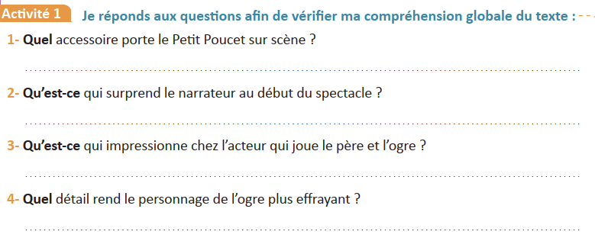
Répondez aux questions afin de vérifier la compréhension globale du texte.
Apporter des explications supplémentaires si nécessaire.

Slide 20
Voici les réponses attendues.
Choisir des élèves au hasard. Cibler celles et ceux qui hésitent. Demander de justifier les réponses.
Le Petit Poucet porte une petite cape rouge.
Ce qui surprend le narrateur, c’est le décor simple.
Ce qui impressionne le narrateur, c’est que le même acteur joue deux rôles différents.
L’ogre porte un manteau noir, ce qui le rend encore plus effrayant.

Slide 21
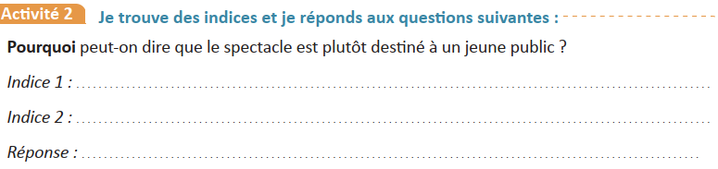
Maintenant, repérez dans le texte les indices et répondez aux questions.
Choisir des élèves au hasard. Cibler celles et ceux qui hésitent. Demander de justifier les réponses.

Slide 22
Voici les réponses attendues.
Apporter des explications supplémentaires si nécessaire.
Le spectacle raconte l’histoire du Petit Poucet, qui est un conte pour enfants.
Le texte parle d’un Magazine culturel pour adolescents.
On peut dire que le spectacle est destiné à un jeune public parce qu’il s’agit d’un conte pour enfants (Le Petit Poucet) et que l’article est publié dans un magazine pour adolescents.

Slide 23
5 min

Slide 24
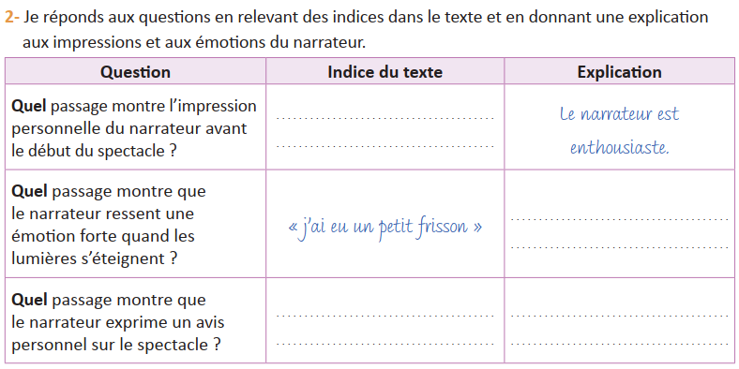
Maintenant, repérez dans le texte les indices et donnez des explications. Travaillez en binômes
Choisir des élèves au hasard. Cibler celles et ceux qui hésitent. Demander de justifier les réponses.

Slide 25
Voici les réponses attendues.
Apporter des explications supplémentaires si nécessaire.
« Je me sentais curieux et un peu excité. »
Le narrateur ressent une émotion intense (ému / impressionné).
« J’ai vraiment aimé ce spectacle. »
Le narrateur donne son opinion et montre qu’il a apprécié le spectacle.

Slide 26
5 min

Slide 27
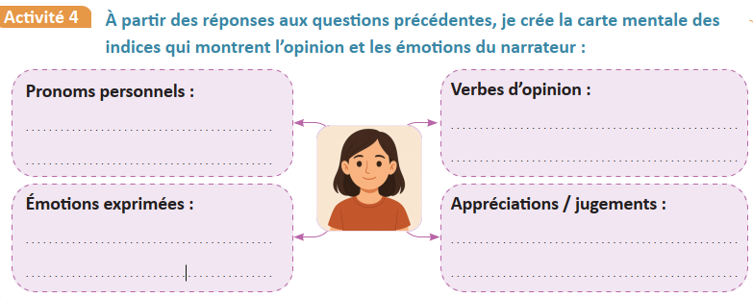
Créez la carte mentale des indices qui montrent l’opinion et les émotions du narrateur. Travaillez seuls.
Circuler dans les rangs. Accompagner les élèves en difficulté.

Slide 28
Voici la carte mentale des indices.
Apporter des explications supplémentaires si nécessaire.
Je, J’
Me, Mon
J’ai trouvé, J’ai compris
Je recommande, J’ai aimé…
Curieux, Excité
Un petit frisson, Impressionné, Ému
Vraiment impressionnant, Très simple
Vraiment aimé, Spectacle plus vivant
Je recommande vivement

Slide 29
Maintenant, on passe à la deuxième partie de la séance consacrée à la lecture fluence.
Lecture fluence
25 min
Chut ! Le rideau se lève !

Slide 30
Voici l’objectif de la lecture fluence.
Rappeler aux élèves que cette stratégie a déjà été traitée pendant la 1ère séance de lecture fluence.
  Lecture Fluence : Anticiper sur le mot ou le groupe de mots suivants pour lire de manière fluide.

Slide 31
5 min

Slide 32
Maintenant, je vais anticiper sur le mot ou le groupe de mots suivants pour lire de manière fluide. Ecoutez bien.
Rappeler la démarche. Apporter des explications supplémentaires si nécessaire.
  Quand les lumières se sont éteintes // j’ai eu un petit frisson.
  Le décor était très simple // quelques arbres en carton // et une lumière verte.
  J’ai vraiment aimé ce spectacle // parce qu’il permet de vivre // un mélange d’émotions.

Slide 33
5 min

Slide 34
A vous de jouer maintenant. Lisez à haute voix en groupes de mots.
Rappeler la démarche : marquer une petite pause après chaque groupe de mots. Corriger systématiquement.
  Ce que j’ai préféré, // c’était le numéro // des trapézistes. Ils volaient au-dessus de la piste, // et à chaque saut, // la musique devenait plus forte. // J’avais le cœur // qui battait vite, // parce que j’avais peur // pour eux, // mais en même temps, // j’étais complètement fascinée // par le spectacle.

Slide 35
5 min

Slide 36
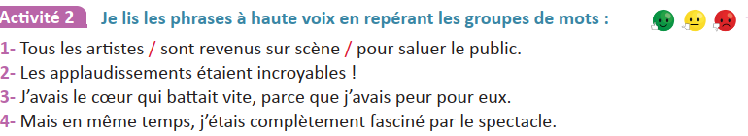
Lisez à haute voix les phrases suivantes en repérant les groupes de mots. Travaillez en binômes.
Rappeler la démarche : marquer une petite pause après chaque groupe de mots.

Slide 37
Voici les phrases découpées en fonction des groupes de mots.
Choisir quelques binômes pour faire des lectures à haute voix. Demander de justifier les réponses.

Slide 38
10 min

Slide 39
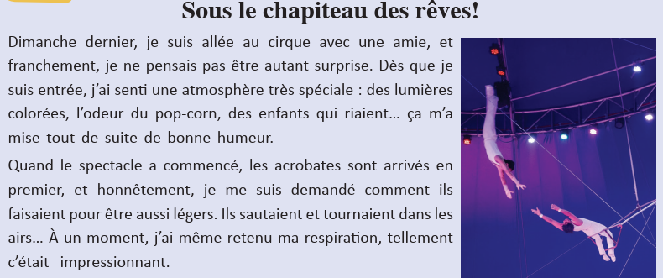
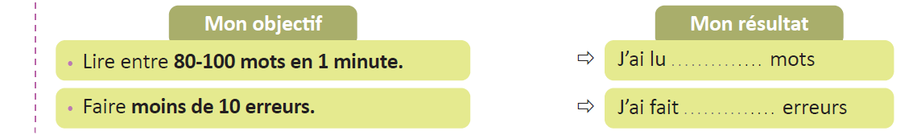
Lisez à haute voix le texte suivant. N’oubliez pas, lisez par groupes de mots et non mot par mot. Travaillez seuls.
Circuler dans les rangs. Accompagner les élèves en difficulté. Corrigez systématiquement les erreurs de lecture.

Slide 40
5 min

Slide 41
Qui peut rappeler les stratégies que nous avons appliquées aujourd’hui ?
Désigner quelques élèves.
1. Aujourd’hui, nous avons appliqué cette stratégie de lecture :
1. Nous avons également appliqué cette stratégie de lecture fluence :

Slide 42
Voici les stratégies que nous avons appliquées aujourd’hui.
Ces notes peuvent éventuellement servir de traces écrites.
1. Aujourd’hui, nous avons appliqué cette stratégie de lecture :
Identifier les indices d’énonciation dans un texte (traces de subjectivité).
Pronoms: je, me, m’, moi, mon …
Verbes d’opinion: je pense, je recommande, je suggère, je propose…
Mots d’émotion / jugements: peur, heureuse, impressionnant, fascinant…
1. Nous avons également appliqué cette stratégie de lecture fluence :
Anticiper sur le groupe de mots suivants pour lire de manière fluide :
  Il y avait aussi un clown, / bien sûr. / Je dois dire / que je ne suis pas fan / des clowns, mais celui-là / m’a vraiment fait rire.

Slide 43

N’oubliez pas de faire cette activité à la maison.
Cet exercice fera l’objet d’une correction collective au début de la prochaine séance.
Faites à la maison l’activité 3 (1 ) , livret de l’élève, p. 32.

